Slide 1
Chapter06 고급 위젯 다루기
Notes:
제목

Slide 2
고급 위젯을 다루는 방법을 익힌다.
뷰 컨테이너와 그 응용법을 이해한다.
매니페스트 파일 설정법을 익힌다.

Slide 3
01 고급 위젯
날짜 시간 관련 위젯
자동완성 텍스트뷰와 멀티자동완성 텍스트 뷰
프로그래스바, 시크바, 레이팅바
02 뷰 컨테이너
스크롤 뷰
스라이딩 드로어
뷰플리퍼
탭호스트
액션바와 프래그먼트
웹뷰

Slide 4
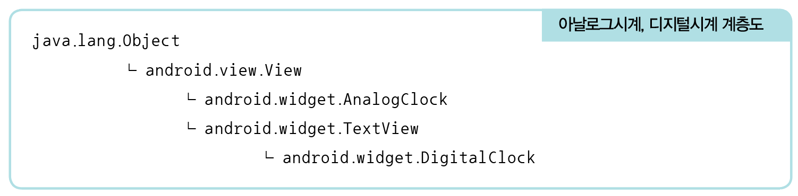
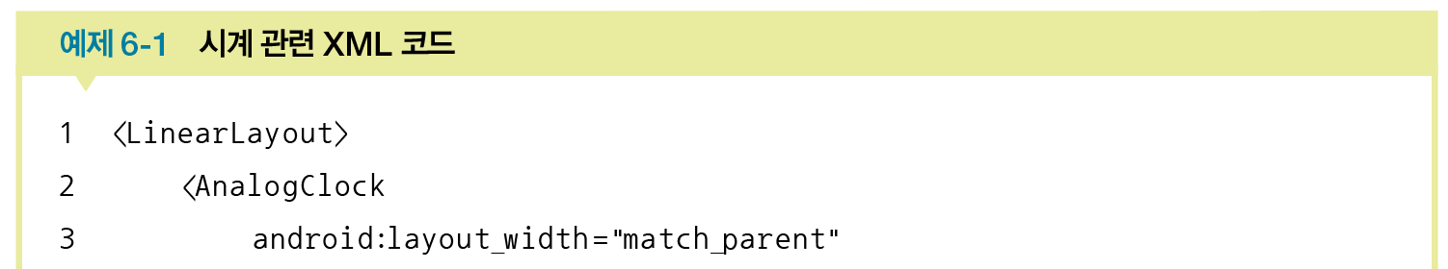
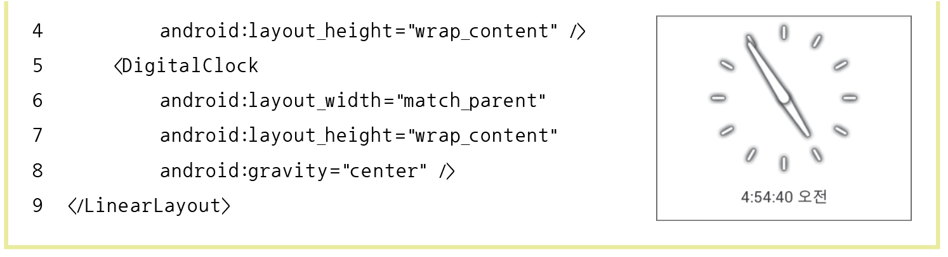
1. 고급 위젯 ▶ 날짜/시간 관련 위젯
아날로그 시계, 디지털 시계

Slide 5
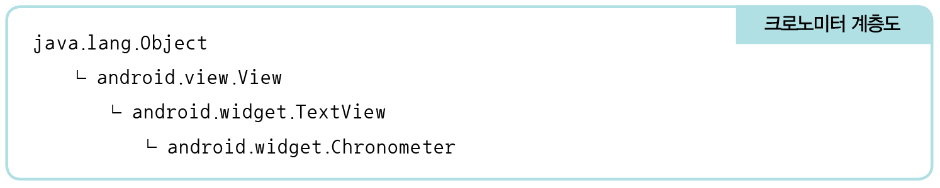
1. 고급 위젯 ▶ 날짜/시간 관련 위젯
크로노미터(Chronometer)
타이머 형식의 위젯
일반적으로 시간을 측정할 때 많이 사용

Slide 6
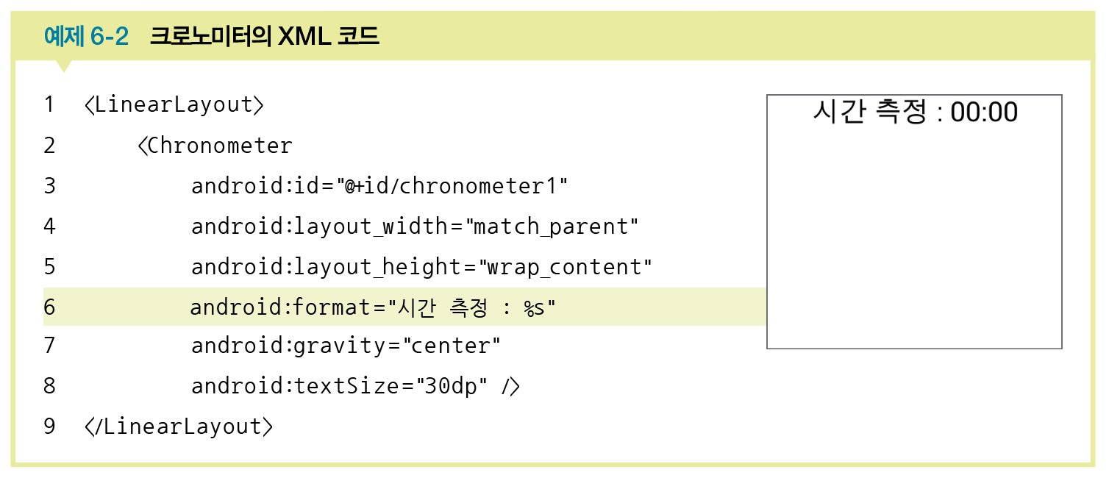
1. 고급 위젯 ▶ 날짜/시간 관련 위젯
크로노미터(Chronometer)

Slide 7
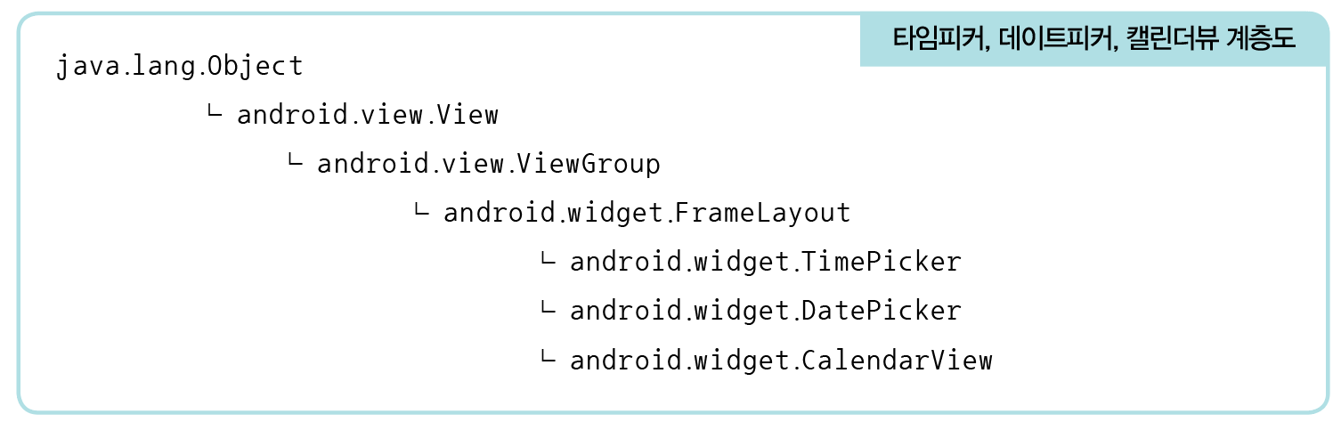
1. 고급 위젯 ▶ 날짜/시간 관련 위젯
타임피커, 데이트피커, 캘린더뷰
타임피커(TimePicker) : 시간을 표시, 조절
데이트피커(DatePicker)와 캘린더뷰(CalendarView) : 날짜를 표시, 조절

Slide 8
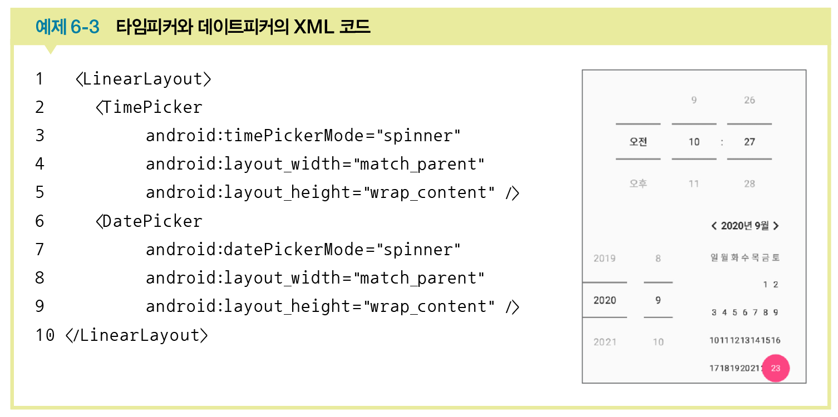
1. 고급 위젯 ▶ 날짜/시간 관련 위젯
타임피커, 데이트피커, 캘린더뷰

Slide 9
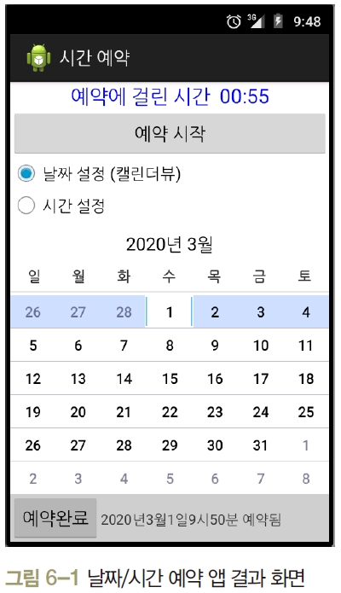
1. 고급 위젯 ▶ 날짜/시간 관련 위젯
날짜/시간 예약 앱의 기능
타이머 기능 : <예약 시작>과 <예약완료>를 클릭하면 크로노미터가 타이머로 동작
날짜/시간 설정 : <날짜 설정>과 <시간 설정>을 클릭하면 예약할 날짜와 시간 변경
날짜/시간 결정 : <예약완료>를 클릭하면 설정한 날짜와 시간 결정
안드로이드 프로젝트 생성
(1) 프로젝트 이름 : Project6_1
(2) 패키지 이름 : com.cookandroid.project6_1

Slide 10
1. 고급 위젯 ▶ 날짜/시간 관련 위젯
화면 디자인 및 편집
(1) [app]-[res]-[layout]-[activity_main.xml] – 아래쪽 [text] 탭에서 코딩
(2) 바깥의 LinearLayout 안에 담음과 같이 화면을 구성
LinearLayout
RadioGroup
LinearLayout
LinearLayout
- Chronometer 1개와 Button 1개 생성
- 위젯의 id : chronometer1, btnStart
- RadioButton 2개 생성
- 라디오버튼 위젯의 id : rdoCal, rdoTime
- LinearLayout의 layout_weight를 1로 설정
- FrameLayout을 두고 안에 CalendarView 1개, TimePicker 1개 생성
- 위젯의 id : calendarView1, timePicker1
- Button 1개와 TextView 1개 생성
- 버튼의 id : btnEnd로, 텍스트뷰는 tvResult로 설정

Slide 11
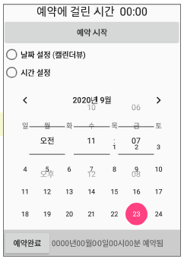
1. 고급 위젯 ▶ 날짜/시간 관련 위젯
<LinearLayout xmlns:android="http://schemas.android.com/apk/res/android"
xmlns:tools="http://schemas.android.com/tools"
android:layout_width="fill_parent"
android:layout_height="fill_parent"
android:baselineAligned="false"
android:orientation="vertical" >
<LinearLayout
android:layout_width="match_parent"
android:layout_height="wrap_content"
android:orientation="vertical" >
<Chronometer
android:id="@+id/chronometer1"
android:layout_width="match_parent"
android:layout_height="wrap_content"
android:format=" 예약에 걸린 시간 %s "
android:gravity="center"
android:textSize="20dp" />
<Button
android:id="@+id/btnStart"
android:layout_width="match_parent"
android:layout_height="wrap_content"
android:text="예약 시작" />
</LinearLayout>
화면 디자인 및 편집

Slide 12
<LinearLayout
android:layout_width="match_parent"
android:layout_height="0dip"
android:layout_weight="1" >
<FrameLayout
android:layout_width="match_parent"
android:layout_height="match_parent"
android:gravity="center" >
<CalendarView
android:id="@+id/calendarView1"
android:layout_width="match_parent"
android:layout_height="match_parent"
android:showWeekNumber="false" />
<TimePicker
android:timePickerMode="spinner"
android:id="@+id/timePicker1"
android:layout_width="match_parent"
android:layout_height="match_parent" />
</FrameLayout>
</LinearLayout>
<RadioGroup
android:layout_width="wrap_content"
android:layout_height="wrap_content" >
<RadioButton
android:id="@+id/rdoCal"
android:layout_width="wrap_content"
android:layout_height="wrap_content"
android:text="날짜 설정 (캘린더뷰)" />
<RadioButton
android:id="@+id/rdoTime"
android:layout_width="wrap_content"
android:layout_height="wrap_content"
android:text="시간 설정" />
</RadioGroup>

Slide 13
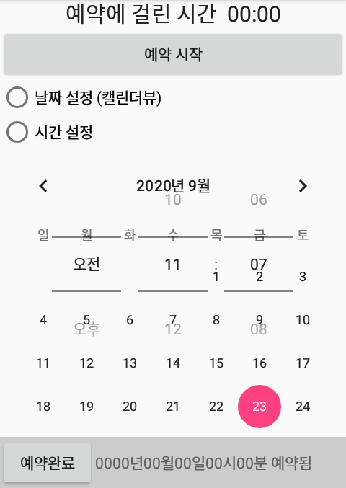
1. 고급 위젯 ▶ 날짜/시간 관련 위젯
화면 디자인 및 편집
<LinearLayout
android:layout_width="match_parent"
android:layout_height="wrap_content"
android:background="#CCCCCC" >
<Button
android:id="@+id/btnEnd"
android:layout_width="wrap_content"
android:layout_height="wrap_content"
android:text="예약완료" />
<TextView
android:id="@+id/tvYear"
android:layout_width="wrap_content"
android:layout_height="wrap_content"
android:text="0000" />
</LinearLayout>
<TextView
android:layout_width="wrap_content"
android:layout_height="wrap_content"
android:text="년" />
….
</LinearLayout>

Slide 14
1. 고급 위젯 ▶ 날짜/시간 관련 위젯
Java 코드 작성 및 수정
(1) [app]-[java]-[패키지이름]-[MainActivity] 열기
(2) 전역변수 선언하기
activity_main.xml에서 id를 부여한 15개 위젯에 대응할 위젯 변수 15개
…
public class MainActivity extends AppCompatActivity {
Chronometer chrono;
Button btnStart, btnEnd;
RadioButton rdoCal, rdoTime;
CalendarView calView;
TimePicker tPicker;
TextView tvYear, tvMonth, tvDay, tvHour, tvMinute;
int selectYear, selectMonth, selectDay;
@Override
public void onCreate(Bundle savedInstanceState) {
super.onCreate(savedInstanceState);
setContentView(R.layout.activity_main);
}
}

Slide 15
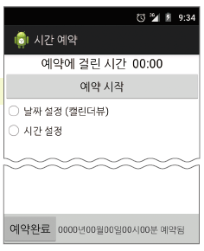
1. 고급 위젯 ▶ 날짜/시간 관련 위젯
Java 코드 작성 및 수정
(3) onCreate( ) 내부에 코딩
위젯 변수 10개에 위젯 대임 – 처음에는 캘린더뷰와 타임피커가 보이지 않도록 설정
프로젝트 실행 – 그림과 같은지 확인

Slide 16
1. 고급 위젯 ▶ 날짜/시간 관련 위젯
Java 코드 작성 및 수정
public class MainActivity extends AppCompatActivity {
…
@Override
public void onCreate(Bundle savedInstanceState) {
super.onCreate(savedInstanceState);
setContentView(R.layout.activity_main);
setTitle("시간 예약");
btnStart = (Button) findViewById(R.id.btnStart); // 버튼 2개
btnEnd = (Button) findViewById(R.id.btnEnd);
chrono = (Chronometer) findViewById(R.id.chronometer1); // 크로노미터
rdoCal = (RadioButton) findViewById(R.id.rdoCal); // 라디오버튼 2개
rdoTime = (RadioButton) findViewById(R.id.rdoTime);
tPicker = (TimePicker) findViewById(R.id.timePicker1); // FrameLayout의 2개 위젯
calView = (CalendarView) findViewById(R.id.calendarView1);
tvResult = (TextView) findViewById(R.id.tvResult); // 텍스트뷰 중에서 연,월,일,시,분 숫자
tPicker.setVisibility(View.INVISIBLE); // 처음에는 2개를 안보이게 설정
calView.setVisibility(View.INVISIBLE);
}
}

Slide 17
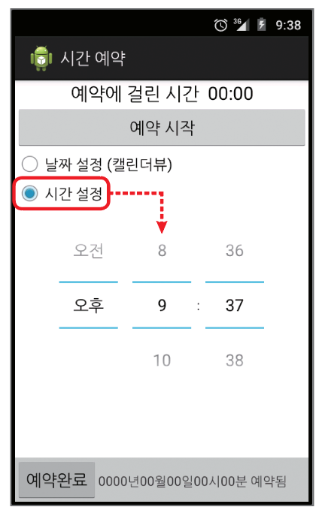
1. 고급 위젯 ▶ 날짜/시간 관련 위젯
Java 코드 작성 및 수정
(4) 클릭 이벤트 리스너 작성 : 라디오버튼을 클릭하면 캘린더뷰와 타임피커 중 하나씩만 보임
rdoCal.setOnClickListener(new View.OnClickListener() {
public void onClick(View v) {
tPicker.setVisibility(View.INVISIBLE);
calView.setVisibility(View.VISIBLE);
}
});
rdoTime.setOnClickListener(new View.OnClickListener() {
public void onClick(View v) {
tPicker.setVisibility(View.VISIBLE);
calView.setVisibility(View.INVISIBLE);
}
});

Slide 18
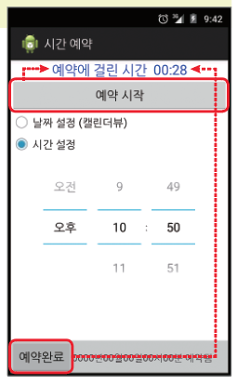
1. 고급 위젯 ▶ 날짜/시간 관련 위젯
Java 코드 작성 및 수정
(5) onCreate( ) 내부에 계속 코딩
<예약 시작> 클릭 리스너 : 크로노미터 시작
<예약완료> 클릭 리스너 작성 : 크로노미터 정지
// 타이머 설정
btnStart.setOnClickListener(new View.OnClickListener() {
public void onClick(View v) {
chrono.setBase(SystemClock.elapsedRealtime());
chrono.start();
chrono.setTextColor(Color.RED);
}
});
// 버튼을 클릭하면 날짜,시간을 가져온다.
btnEnd.setOnClickListener(new View.OnClickListener() {
public void onClick(View v) {
chrono.stop();
chrono.setTextColor(Color.BLUE);
}
});

Slide 19
1. 고급 위젯 ▶ 날짜/시간 관련 위젯
Java 코드 작성 및 수정
(6) [btnEnd의 onClick( ) 메소드 안]에 다음 예제를 코딩
캘린더뷰에서 설정한 연, 월, 일과 타임피커에서 설정한 시, 분이 텍스트뷰에 채워짐
// 버튼을 클릭하면 날짜,시간을 가져온다.
btnEnd.setOnClickListener(new View.OnClickListener() {
public void onClick(View v) {
chrono.stop();
chrono.setTextColor(Color.BLUE);
tvYear.setText(Integer.toString(selectYear));
tvMonth.setText(Integer.toString(selectMonth));
tvDay.setText(Integer.toString(selectDay));
tvHour.setText(Integer.toString(tPicker.getCurrentHour()));
tvMinute.setText(Integer.toString(tPicker.getCurrentMinute()));
}
});
calView.setOnDateChangeListener(new CalendarView.OnDateChangeListener() {
@Override
public void onSelectedDayChange(CalendarView view, int year, int month, int dayOfMonth) {
selectYear = year;
selectMonth = month + 1;
selectDay = dayOfMonth;
}
});

Slide 20
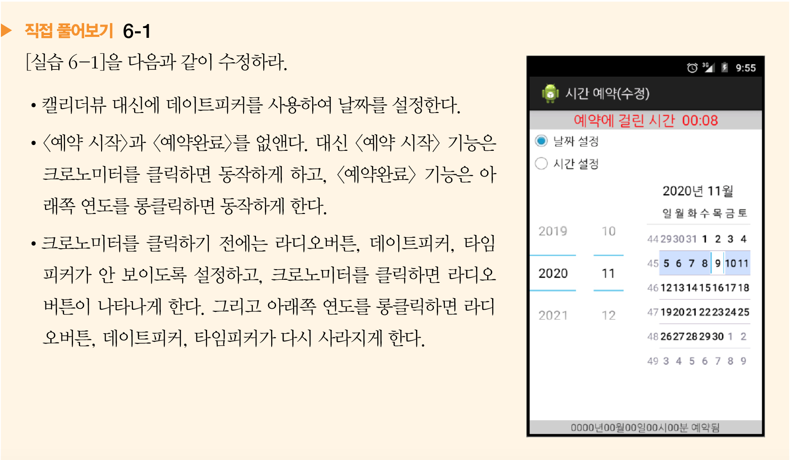
1. 고급 위젯 ▶ 날짜/시간 관련 위젯

Slide 21
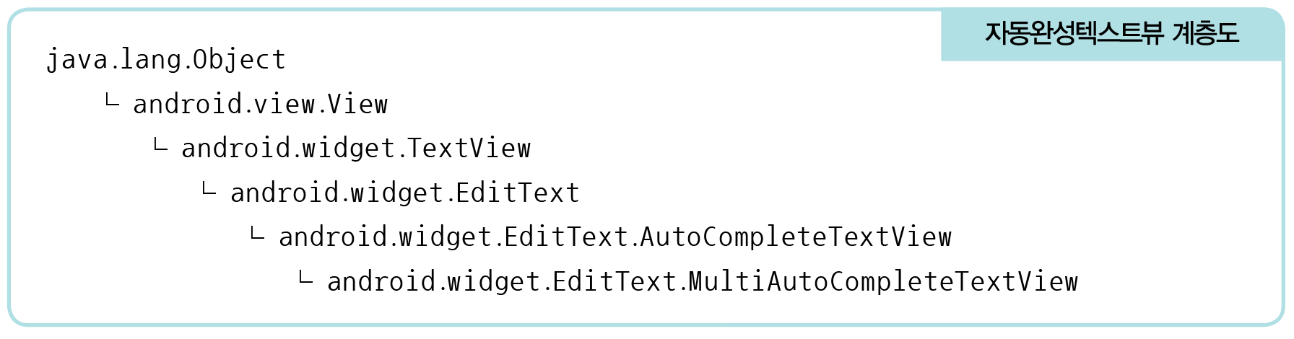
1. 고급 위젯 ▶ 기타 위젯
자동완성텍스트뷰와 멀티자동완성텍스트뷰
사용자가 단어의 일부만 입력해도 자동완성됨
자동완성텍스트뷰는 1개, 멀티자동완성텍스트뷰는 쉼표로 구분하여 자동완성

Slide 22
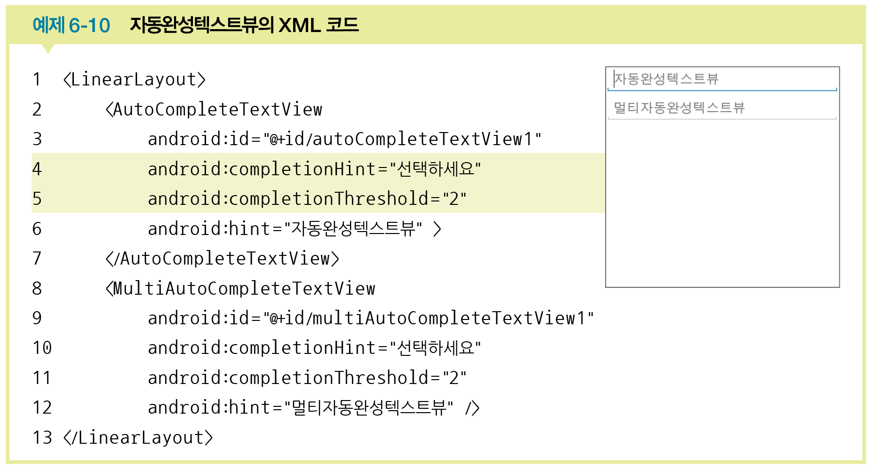
1. 고급 위젯 ▶ 기타 위젯

Slide 23
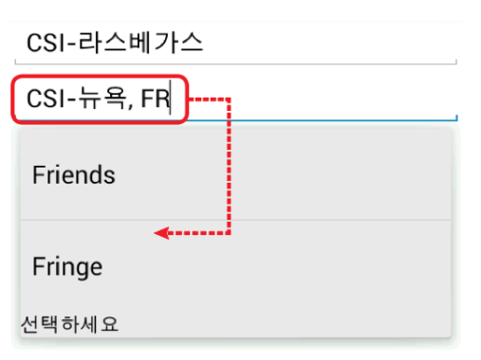
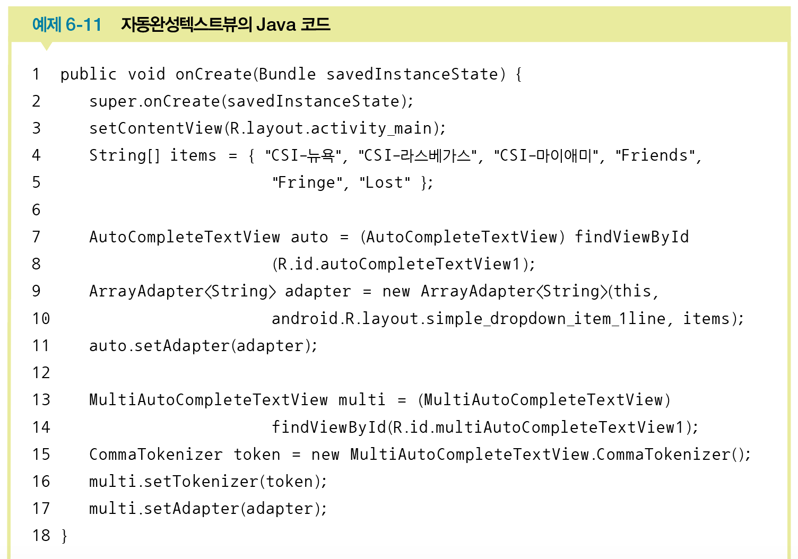
1. 고급 위젯 ▶ 기타 위젯

Slide 24
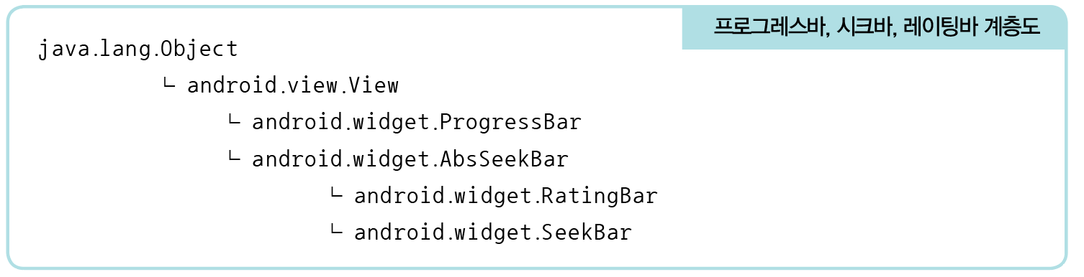
1. 고급 위젯 ▶ 기타 위젯
프로그레스바, 시크바, 래이팅바

Slide 25
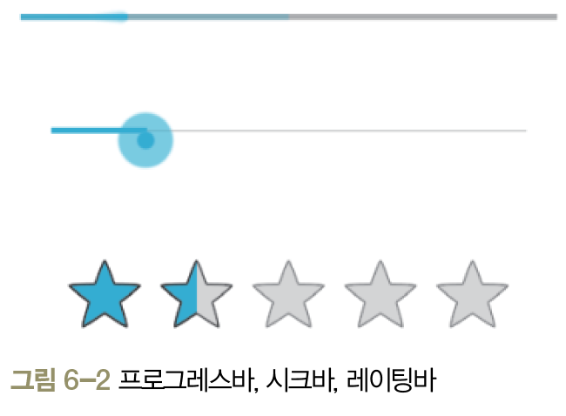
1. 고급 위젯 ▶ 기타 위젯
프로그레스바, 시크바, 래이팅바
프로그레스바(ProgressBar) : 작업의 진행 상황을 바(Bar)나 원 형태로 제공
시크바(SeekBar) : 프로그레스바와 대부분 비슷, 사용자 터치로 임의 조절 가능
래이팅바(RatingBar) : 진행 상황을 별 모양으로 표시

Slide 26
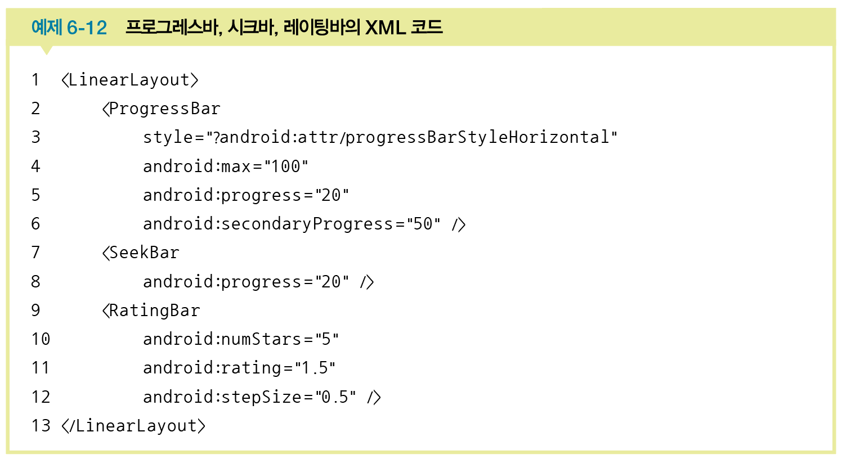
1. 고급 위젯 ▶ 기타 위젯

Slide 27
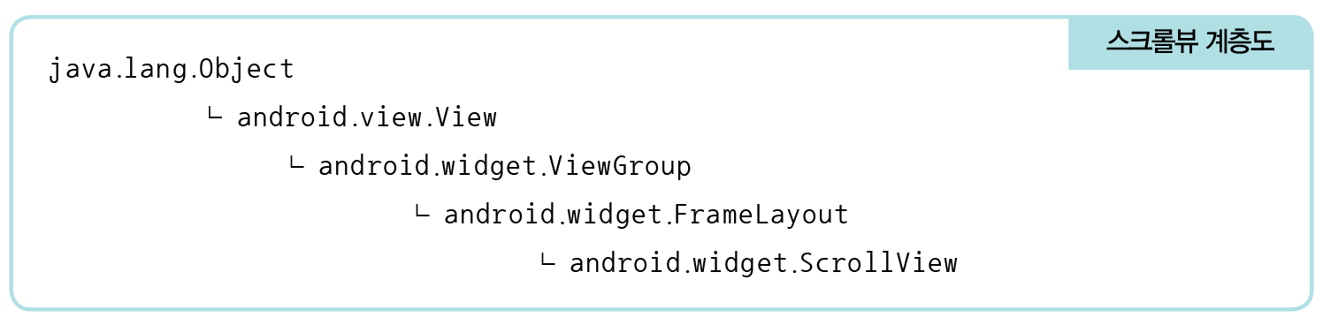
2. 뷰 컨테이너 ▶ 간단한 기능의 뷰 컨테이너
스크롤뷰(ScrollView)
수직(위아래)으로 스크롤하는 기능
수평(좌우)으로 스크롤하는 수평스크롤뷰(HorizontalScrollView)는 따로 있음
주의 : 스크롤뷰에는 단 하나의 위젯만 넣을 수 있음

Slide 28
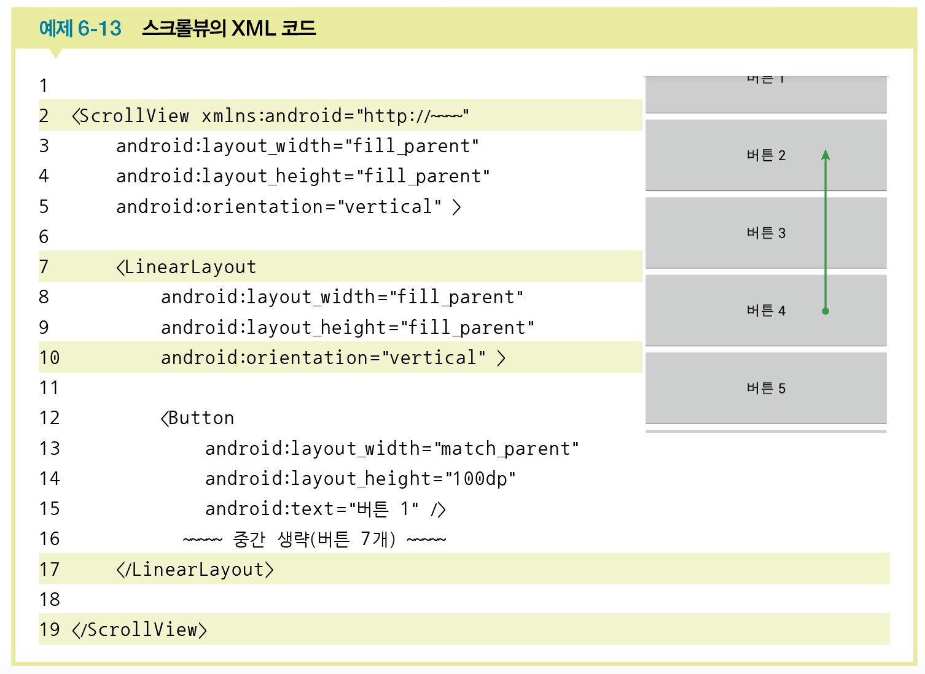
2. 뷰 컨테이너 ▶ 간단한 기능의 뷰 컨테이너

Slide 29
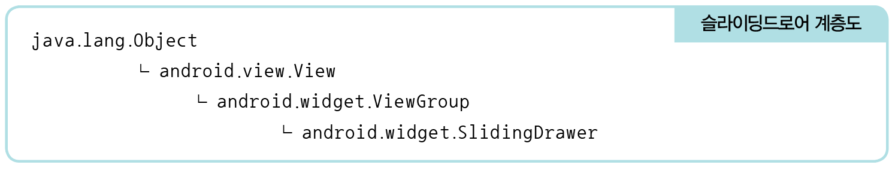
2. 뷰 컨테이너 ▶ 간단한 기능의 뷰 컨테이너
슬라이딩드로어(SlidingDrawer)
위젯들을 서랍처럼 열어서 보여주거나 닫아서 감춤

Slide 30
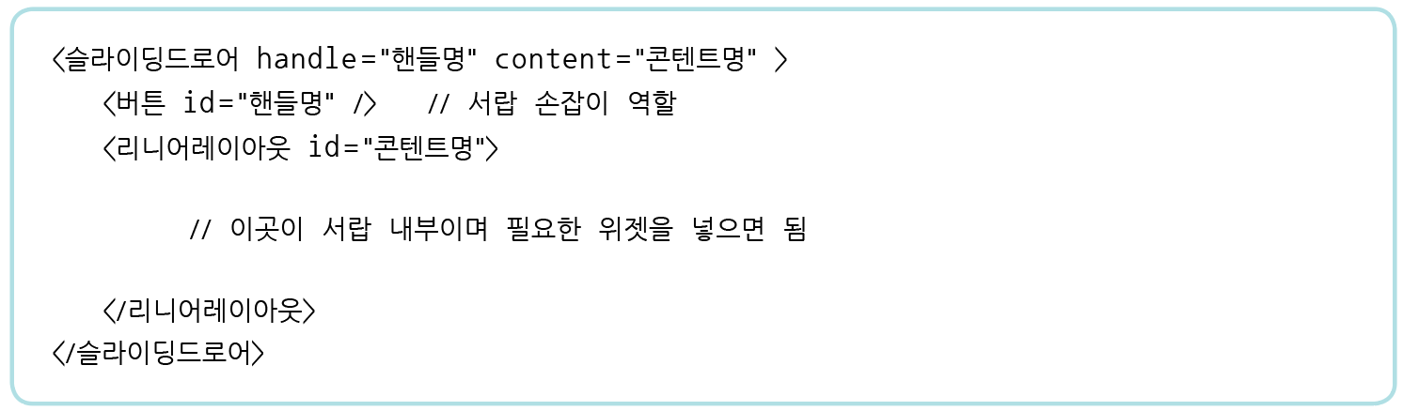
2. 뷰 컨테이너 ▶ 간단한 기능의 뷰 컨테이너
슬라이딩드로어의 일반적 형태
규칙
1. 슬라이딩드로어의 handle 이름과 슬라이딩드로어의 손잡이 역할을 하는 버튼 id가 동일해야 함
2. 슬라이딩드로어의 content 이름과 리니어레이아웃의 id가 동일해야 함

Slide 31
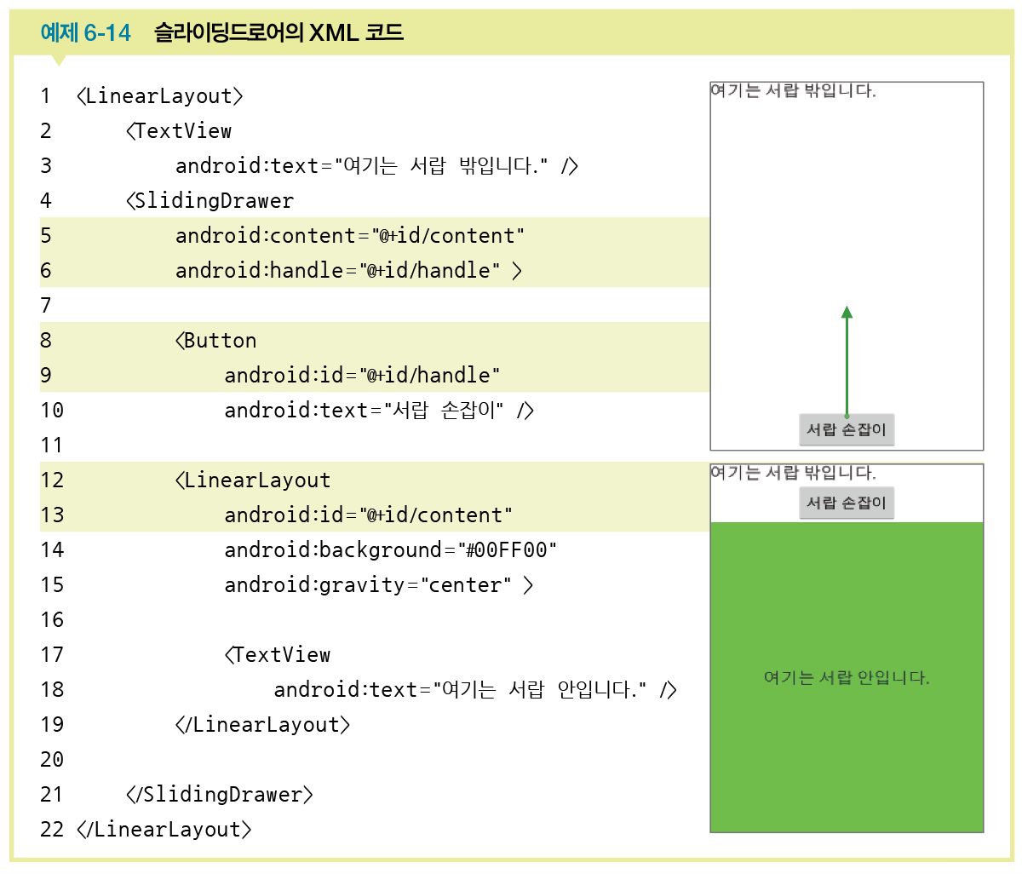
2. 뷰 컨테이너 ▶ 간단한 기능의 뷰 컨테이너

Slide 32
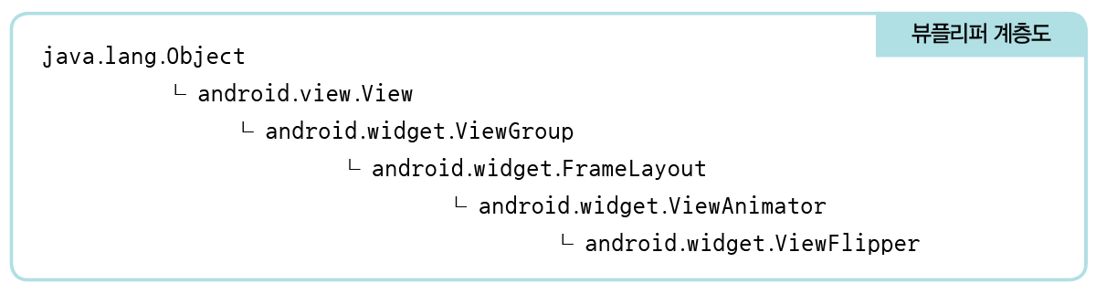
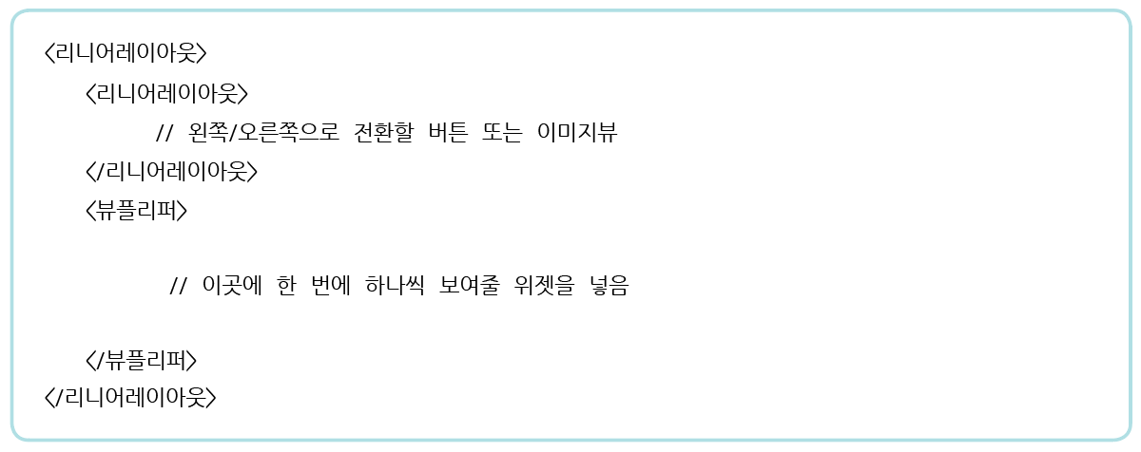
2. 뷰 컨테이너 ▶ 복잡한 기능의 뷰 컨테이너
뷰플리퍼(ViewFlipper)
안에 여러 개의 위젯을 배치한 후, 필요에 따라서 화면을 왼쪽과 오른쪽으로 밀어서 하나의 위젯씩 화면에 보여주는 방식의 뷰 컨테이너
뷰플리퍼의 일반적 형태

Slide 33
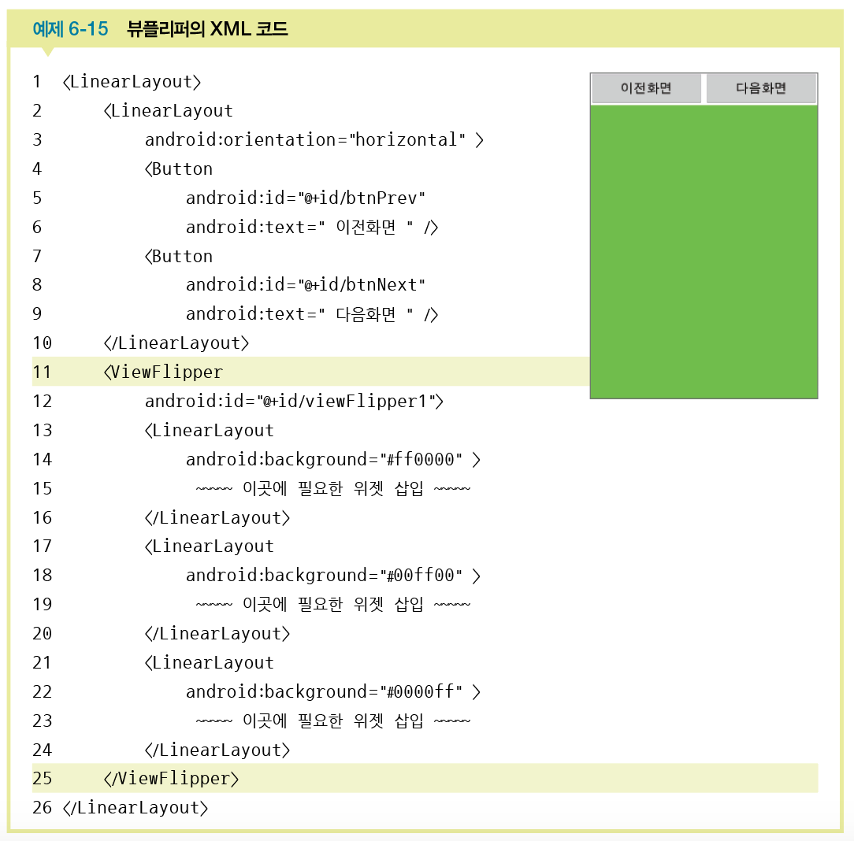
2. 뷰 컨테이너 ▶ 복잡한 기능의 뷰 컨테이너

Slide 34
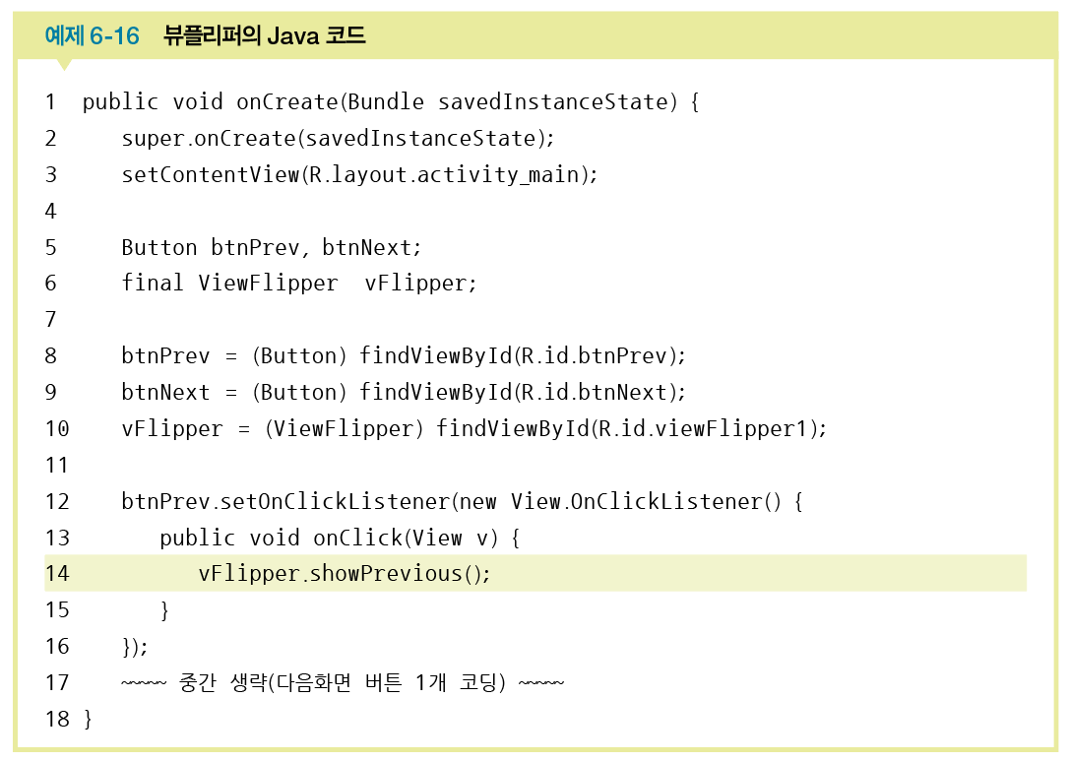
2. 뷰 컨테이너 ▶ 복잡한 기능의 뷰 컨테이너

Slide 35
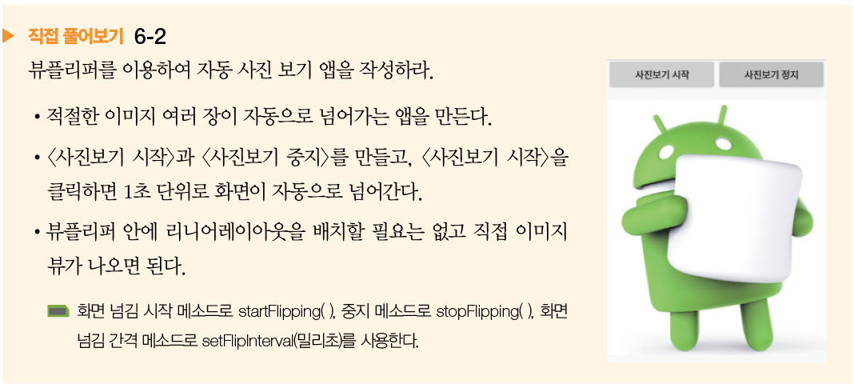
2. 뷰 컨테이너 ▶ 복잡한 기능의 뷰 컨테이너

Slide 36
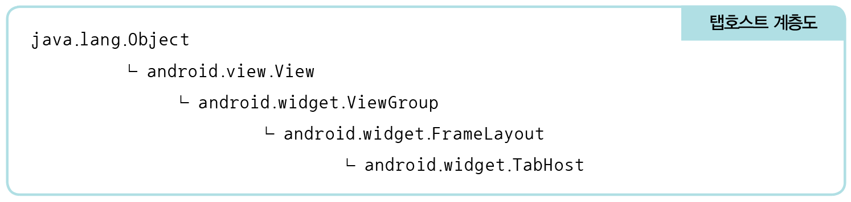
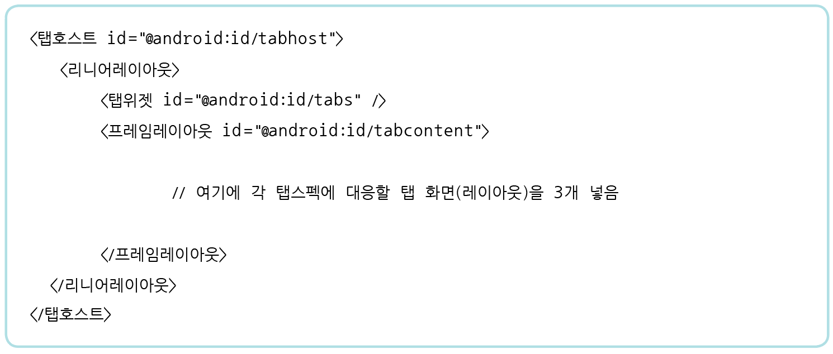
2. 뷰 컨테이너 ▶ 복잡한 기능의 뷰 컨테이너
탭호스트(TabHost)
여러 탭을 두고 각 탭을 클릭할 때마다 해당 화면이 나오도록 설정하는 뷰 컨테이너
탭 호스트의 구성

Slide 37
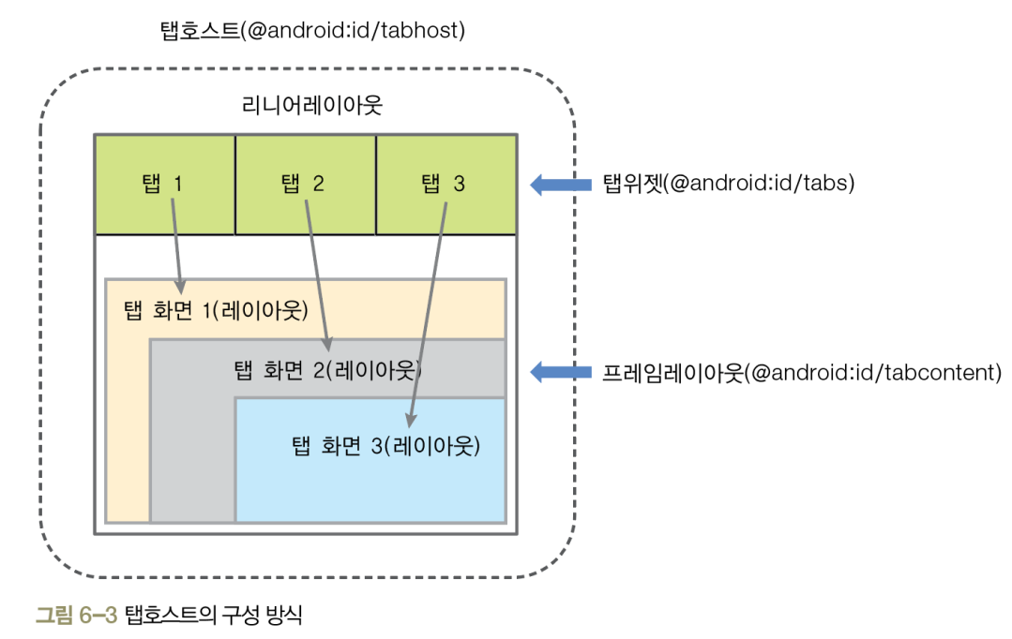
2. 뷰 컨테이너 ▶ 복잡한 기능의 뷰 컨테이너
탭호스트(TabHost)
탭호스트, 탭위젯, 프레임레이아웃은 지정된 id를 변경하지 않아야 안드로이드가 탭호스트의 구성임을 인식함

Slide 38
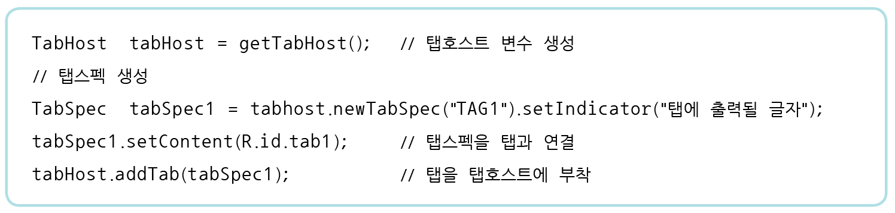
2. 뷰 컨테이너 ▶ 복잡한 기능의 뷰 컨테이너
탭호스트(TabHost)
탭을 생성하고 탭 화면을 연결하기 위한 java 코드 형식
탭스펙(TabSpec) : 탭을 구성하는 요소들의 집합

Slide 39
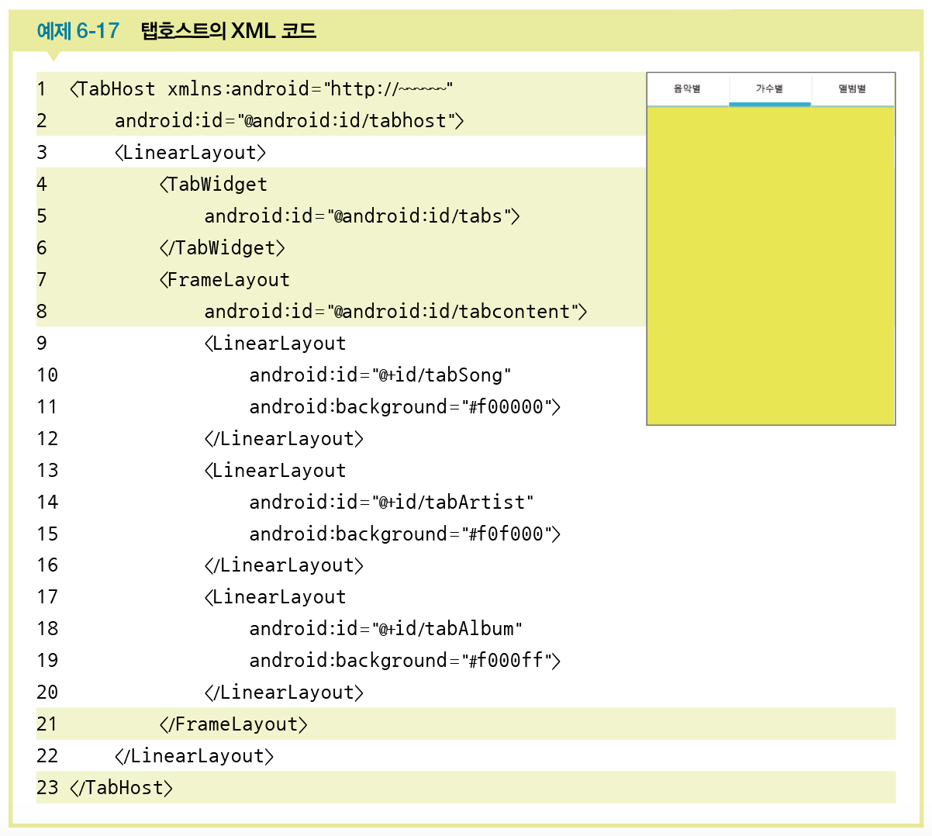
2. 뷰 컨테이너 ▶ 복잡한 기능의 뷰 컨테이너

Slide 40
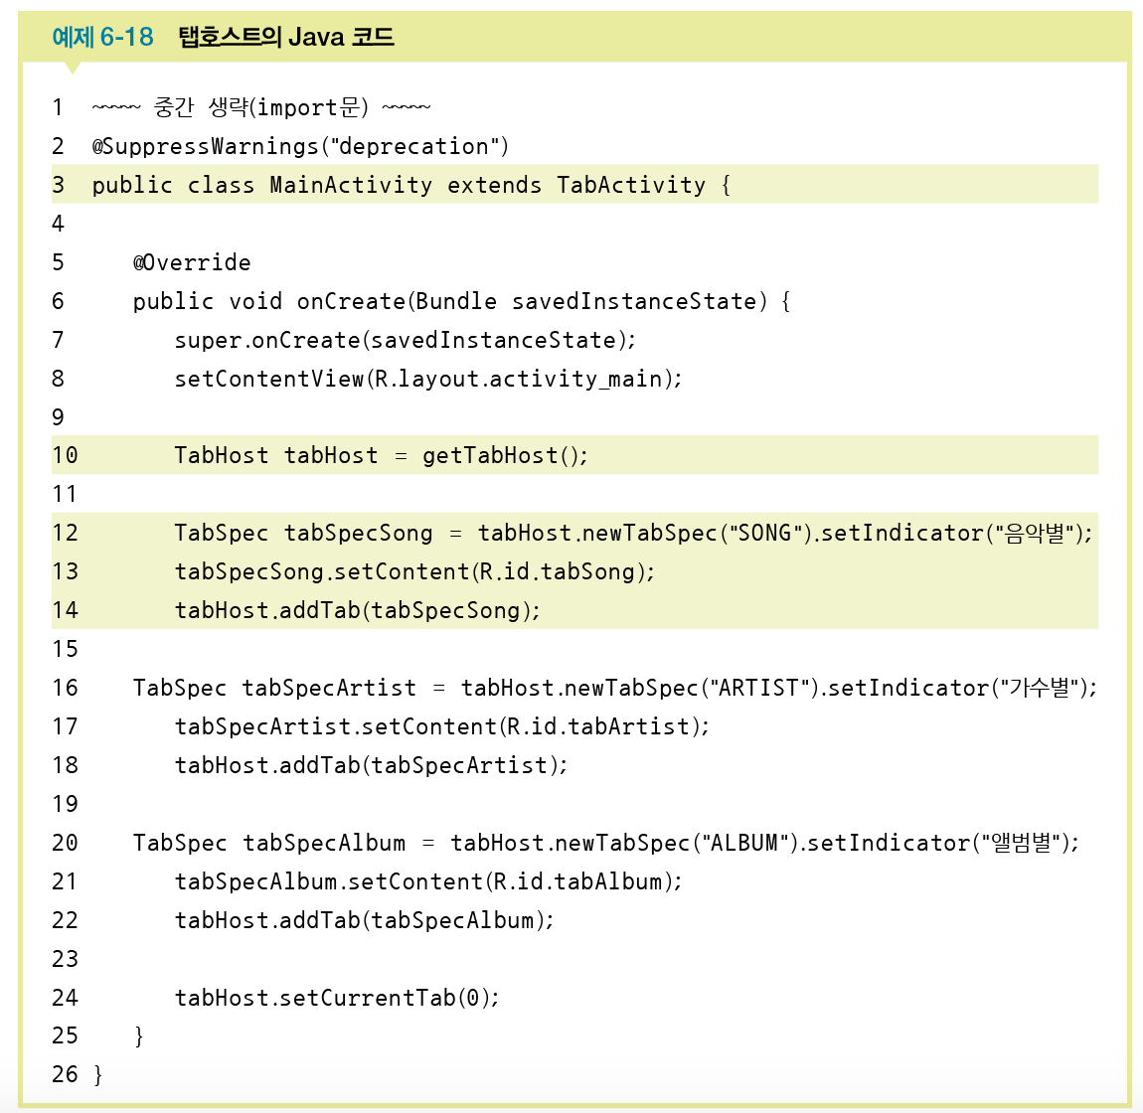
2. 뷰 컨테이너 ▶ 복잡한 기능의 뷰 컨테이너

Slide 41
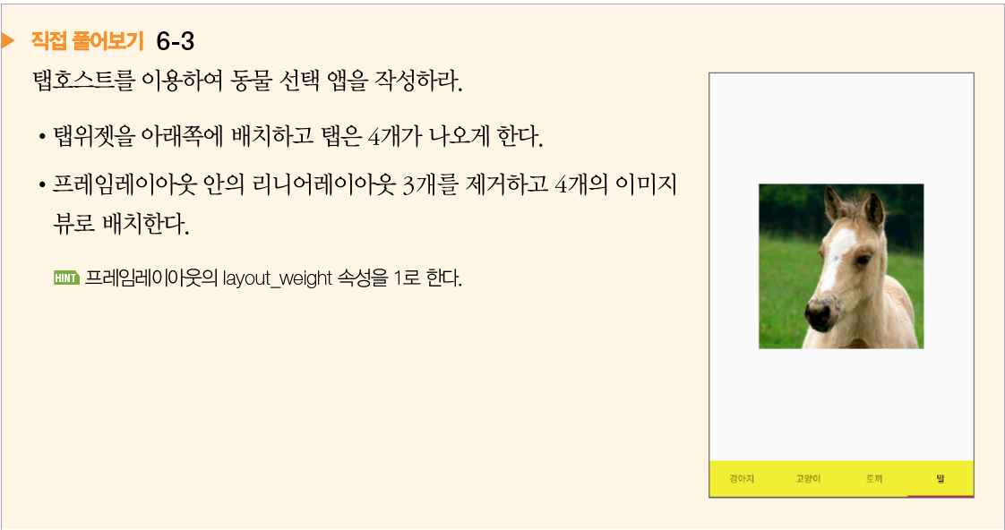
2. 뷰 컨테이너 ▶ 복잡한 기능의 뷰 컨테이너

Slide 42
2. 뷰 컨테이너 ▶ 복잡한 기능의 뷰 컨테이너
액션바(Action Bar)
액션바(Action Bar)는 허니콤(Android 3.0, API 11)에서 태블릿과 같은 대형 화면에서 여러 화면을 사용하기 위해서 고안
태블릿, 스마트폰 등 다양한 크기의 화면을 디자인하는 데 활용
프래그먼트(Fragment)
액티비티보다 작은 단위의 화면
프래그먼트를 사용하면 대형 화면에서 액티비티 화면을 분할해서 표현 가능
스마트폰과 같은 소형 화면에서는 화면의 분할보다는 실행 중에 화면을 동적으로 추가, 제거하는 데 더 많이 활용

Slide 43
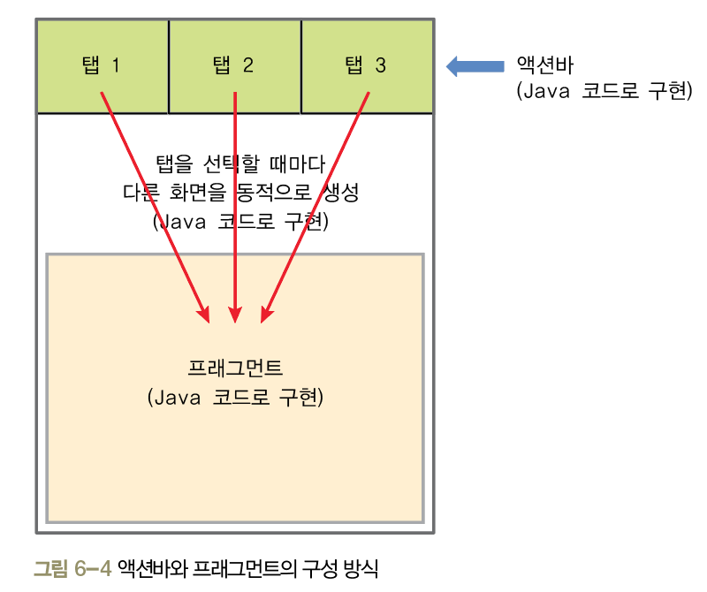
2. 뷰 컨테이너 ▶ 복잡한 기능의 뷰 컨테이너
액션바와 프래그먼트를 활용하여 화면 구현
액션바를 생성한 후, 탭(Tab) 위젯을 액션바에 등록
XML 사용하지 않고 모두 Java로 구현

Slide 44
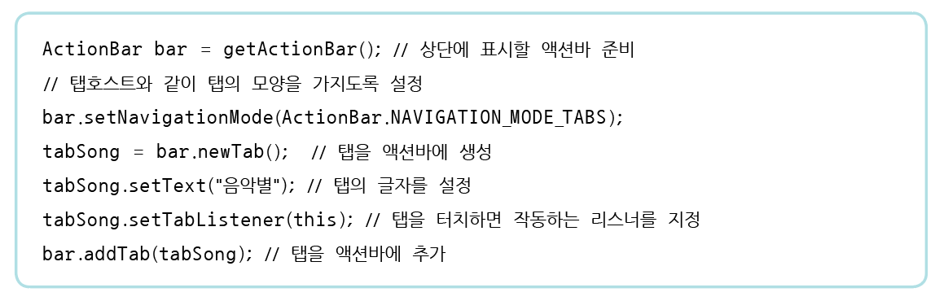
2. 뷰 컨테이너 ▶ 복잡한 기능의 뷰 컨테이너
액션바와 프래그먼트를 활용하여 화면 구현
액션바에 탭을 추가하는 Java 코드 형식

Slide 45
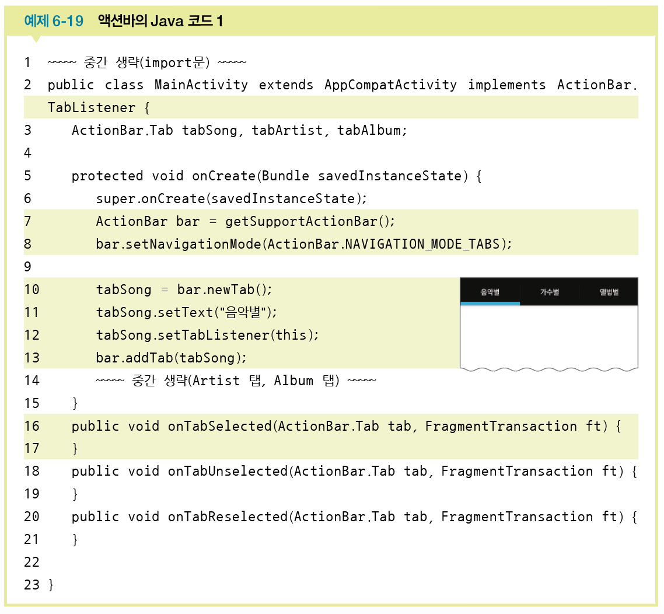
2. 뷰 컨테이너 ▶ 복잡한 기능의 뷰 컨테이너

Slide 46
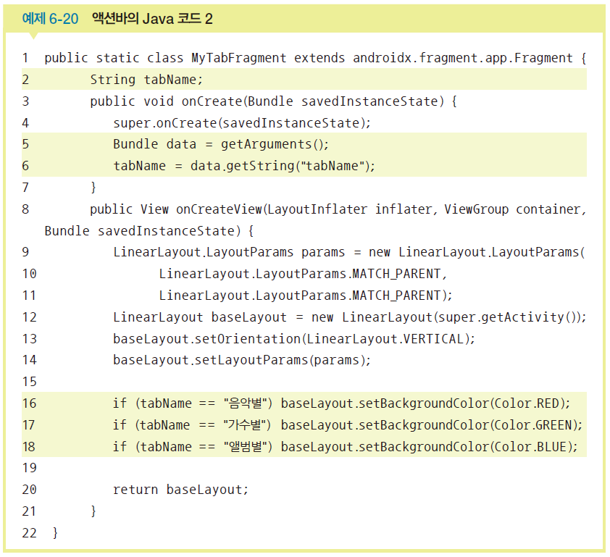
2. 뷰 컨테이너 ▶ 복잡한 기능의 뷰 컨테이너
Fragment를 상속받는 MyTabFragment 클래스를내부 클래스로 생성

Slide 47
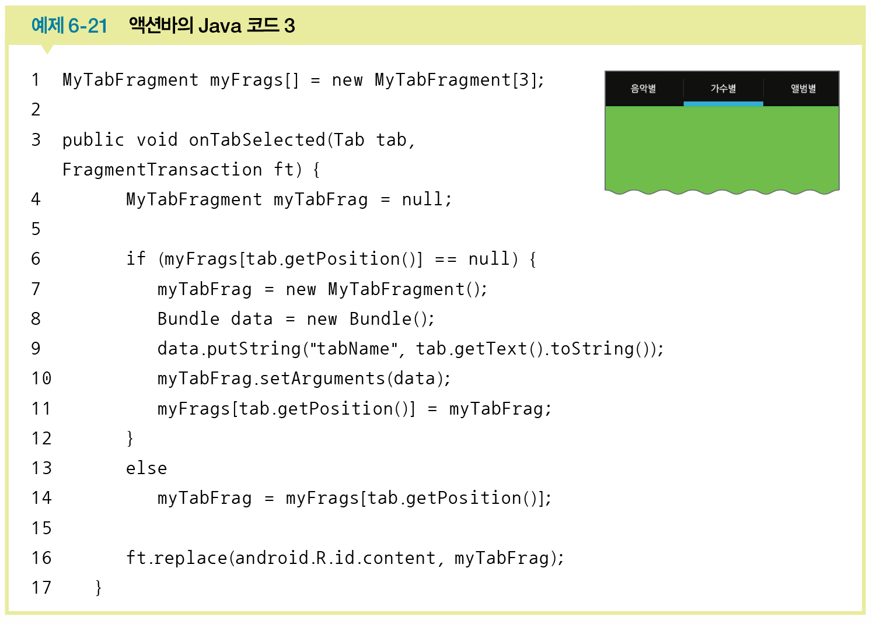
2. 뷰 컨테이너 ▶ 복잡한 기능의 뷰 컨테이너
멤버변수로 프래그먼트 배열 변수를 추가, onTabSelected( ) 메소드 코딩

Slide 48
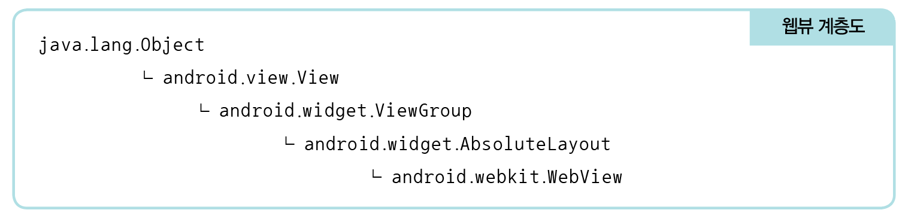
2. 뷰 컨테이너 ▶ 복잡한 기능의 뷰 컨테이너
웹뷰(WebView)
사용자가 웹브라우저 기능을 앱 안에 직접 포함시킬 수 있는 위젯

Slide 49
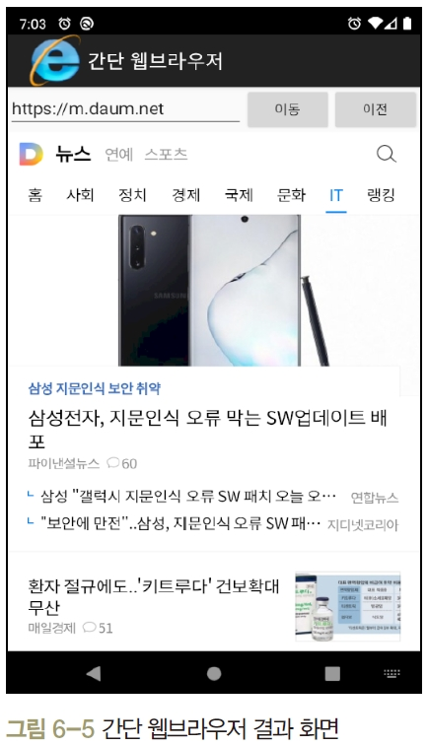
2. 뷰 컨테이너 ▶ 복잡한 기능의 뷰 컨테이너
안드로이드 프로젝트 생성
(1) 프로젝트 이름 : Project6_2
(2) 패키지 이름 : com.cookandroid.project6_2
화면 디자인 및 편집
(1) 아래 규칙에 맞는 화면 코딩
리니어레이아웃을 하나 더 만들고, 그 안에 에디트텍스트 1개와 버튼 2개로 구성
하단에는 웹뷰를 만듦
각 위젯의 id는 edtUrl, btnGo, btnBack, webView1로 함

Slide 50
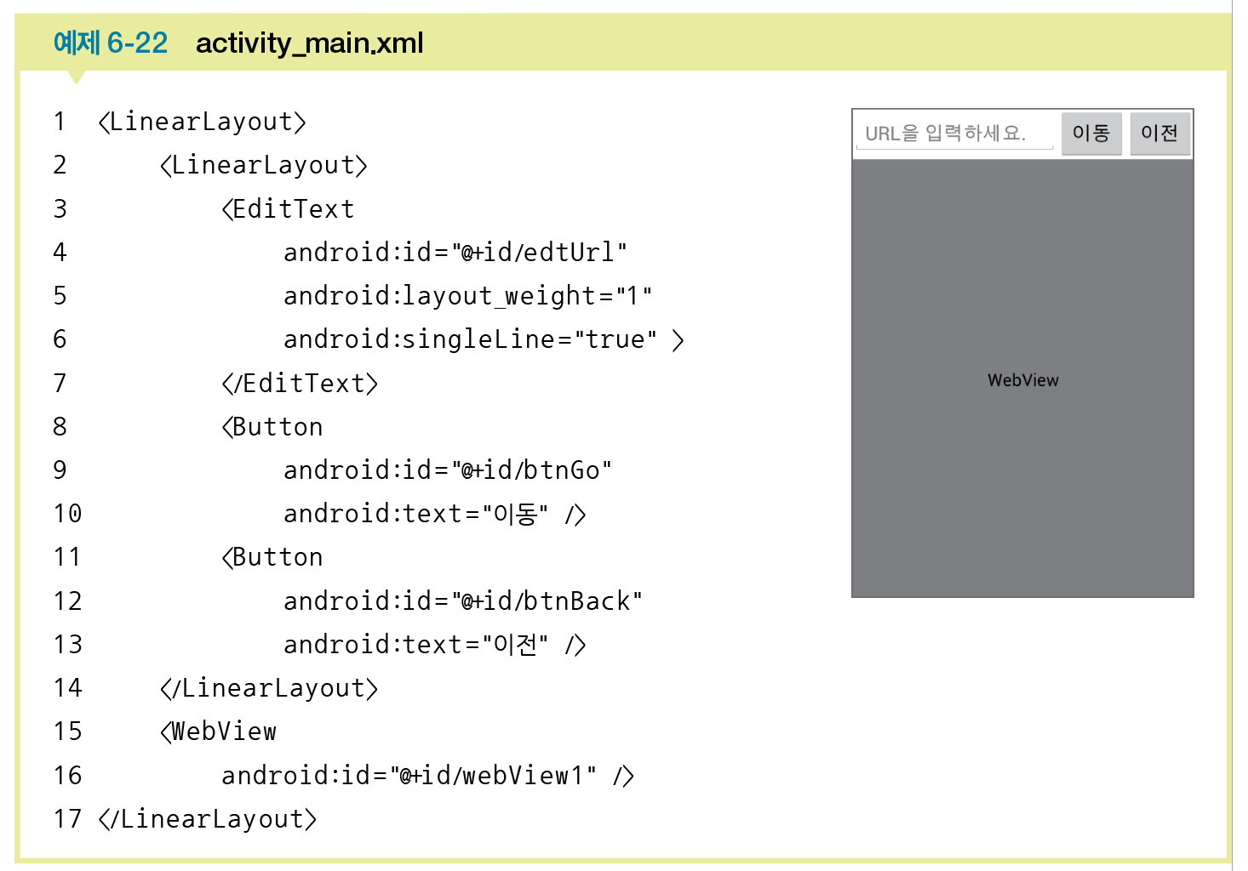
2. 뷰 컨테이너 ▶ 복잡한 기능의 뷰 컨테이너

Slide 51
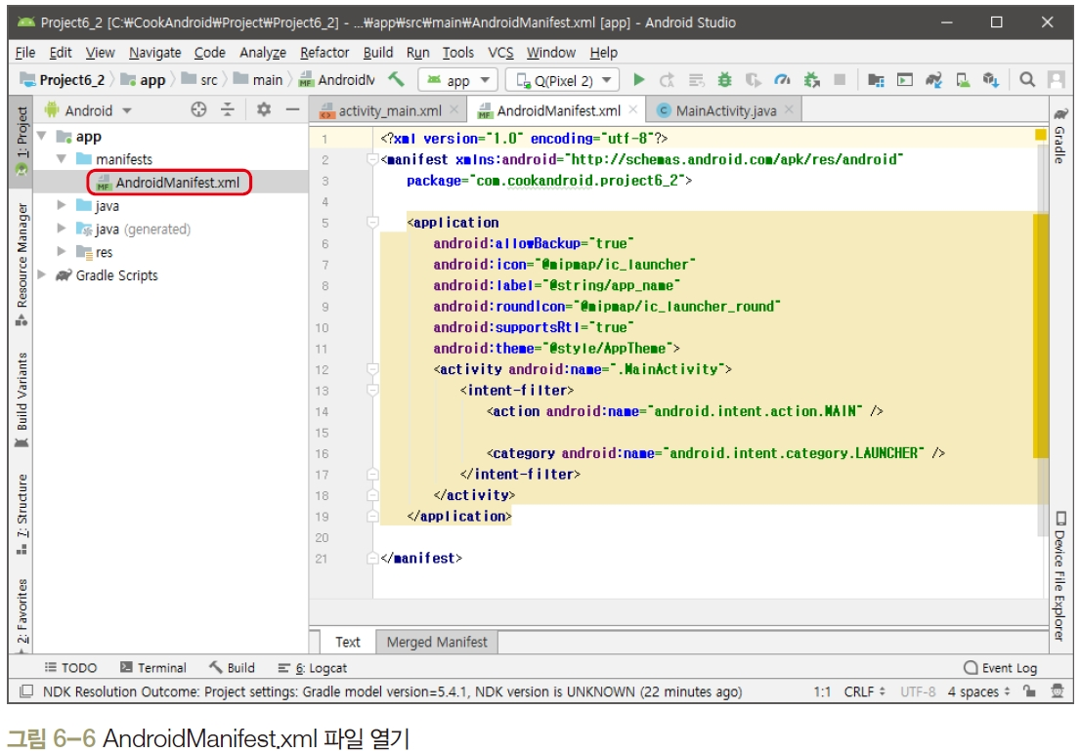
2. 뷰 컨테이너 ▶ 복잡한 기능의 뷰 컨테이너
화면 디자인 및 편집
(2) [app]-[manifests]-[AndroidManifest.xml] 파일을 연다.
AndroidManifest.xml : 보통 매니페스트라고 부름
매니페스트 파일 : 프로젝트의 전반적인 환경 설정하는 파일

Slide 52
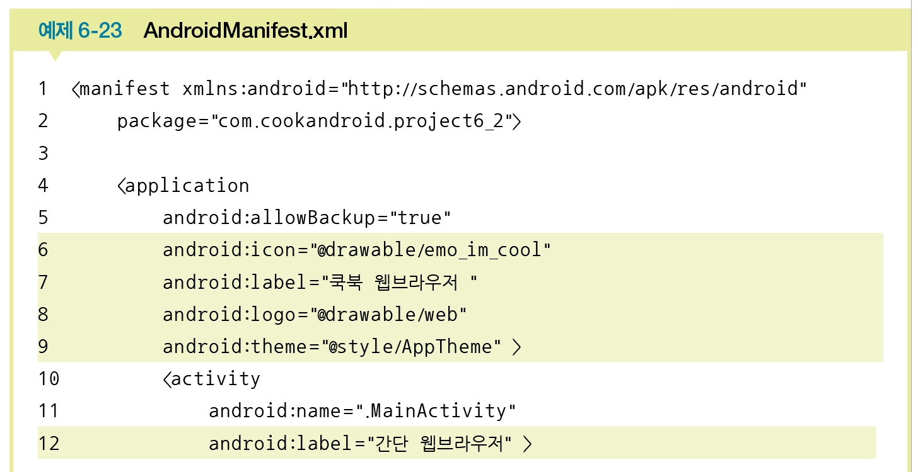
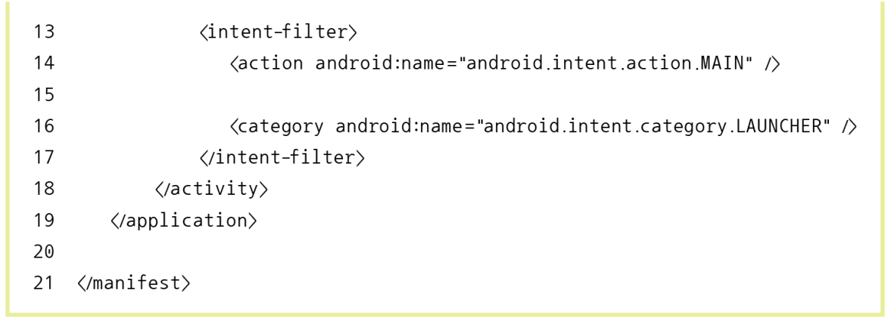
2. 뷰 컨테이너 ▶ 복잡한 기능의 뷰 컨테이너
화면 디자인 및 편집

Slide 53
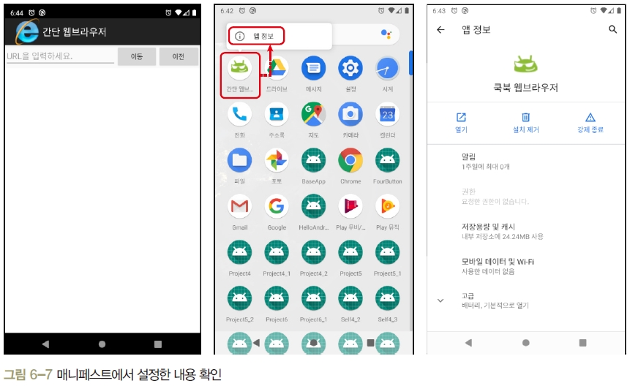
2. 뷰 컨테이너 ▶ 복잡한 기능의 뷰 컨테이너
화면 디자인 및 편집
(4) 실행- 화면 상단에 아이콘과 타이틀이 변경된 것 확인

Slide 54


2. 뷰 컨테이너 ▶ 복잡한 기능의 뷰 컨테이너
Java 코드 작성 및 수정
(1) activity_main.xml의 4개 위젯에 대응할 위젯 변수 4개를 전역변수로 선언
(2) onCreate( ) 메소드 안의 각 변수에 위젯을 대입

Slide 55

2. 뷰 컨테이너 ▶ 복잡한 기능의 뷰 컨테이너
Java 코드 작성 및 수정
(3) WebViewClient의 상속을 받는 웹뷰클라이언트 클래스 정의
[예제 6-24]의 18행에 다음 코드를 입력
onCreate( ) 메소드 밖, 메인 클래스 안에 위치

Slide 56

2. 뷰 컨테이너 ▶ 복잡한 기능의 뷰 컨테이너
Java 코드 작성 및 수정
(4) CookWebViewClient 클래스 안에 커서를 두고 Android Studio 메뉴의 [Code]-[Override Methods]를 선택
(5) 부모 클래스(여기서는 WebViewClient)에서 오버라이딩 또는 임플리먼트가 가능한 메소드 목록이 나옴
(6) 메소드 중 shouldOverrideUrlLoading( )를 선택하고 <OK> 클릭

Slide 57

2. 뷰 컨테이너 ▶ 복잡한 기능의 뷰 컨테이너
Java 코드 작성 및 수정
(4)~(6)을 통해 자동으로 오버라이딩된 메소드

Slide 58

2. 뷰 컨테이너 ▶ 복잡한 기능의 뷰 컨테이너
Java 코드 작성 및 수정
(7) onCreate( ) 메소드 안에 계속 코딩([예제 6-26]의 2행과 3행 사이)
생성한 CookWebViewClient 클래스를 웹뷰에 설정
화면 확대/축소 아이콘이 보이도록 설정
두 버튼을 클릭하면 입력한 URL로 이동하거나 이전 화면으로 돌아가도록 함

Slide 59

2. 뷰 컨테이너 ▶ 복잡한 기능의 뷰 컨테이너
프로젝트 실행 및 결과 확인
에디트텍스트에 “http://m.daum.net”을 입력 - <이동> 클릭
웹페이지 열리지 않는 이유 : 프로젝트에 인터넷을 사용할 수 있는 퍼미션을 주지 않음
퍼미션은 AndroidManifest.xml에서 지정

Slide 60

2. 뷰 컨테이너 ▶ 복잡한 기능의 뷰 컨테이너
[반복] 2 화면 디자인 및 편집
AndroidManifest.xml을 열고 <application 행 위에 다음 한 행을 추가
인터넷을 사용하는 프로젝트마다 AndroidManifest.xml에 이 행을 추가

